Slide 1

SISTEMA DE CONTABILIDAD GENERAL DEL ESTADO

Slide 2
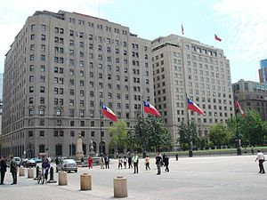

LA CONTABILIDAD GUBERNAMENTAL
Disciplina destinada a captar, clasificar, registrar, resumir, comunicar e interpretar la actividad económica, financiera, administrativa, patrimonial y presupuestaria del Estado. Registro sistematizado de operaciones derivadas de recursos financieros asignados a instituciones de la administración pública, se orienta a la obtención e interpretación de los resultados y sus respectivos estados financieros que muestran la situación patrimonial de la administración pública.

Slide 3

Plan de cuentas: Corresponde a un conjunto de cuentas contables desagregadas por elementos de naturaleza homogénea dentro de las partidas de la clasificación presupuestaria.

Slide 4
Clasificación presupuestaria: Corresponde a la agrupación presupuestaria de los organismos que se incluyen en la Ley de Presupuestos del Sector Público:
Partida: Nivel superior de agrupación asignada a la Presidencia de la República, al Congreso Nacional, al Poder Judicial, a la Contraloría General de la República, al Ministerio Público, a cada uno de los diversos Ministerios y a la partida del “Tesoro Público” Ej. Partida 11 “Ministerio de Defensa”.
Capítulo: Subdivisión de la partida que corresponde a cada uno de los organismos que se identifican con presupuestos aprobados en forma directa en la Ley de presupuestos. Ej. Capítulo 05 “Armada de Chile”
Programa: Subdivisión de los capítulos en relación a funciones u objetivos específicos identificados dentro de los presupuestos de los organismos públicos. Ej. Programa 01 “Armada de Chile”.
Subtítulo: Agrupación de operaciones presupuestarias de características o naturaleza homogénea. Ej. Subtítulo 22 “Bienes y servicios de consumo”.
Ítem: Subconjunto del subtítulo. Corresponde a motivos de naturaleza homogénea de ingresos o gastos. Ej. Ítem 01 “Alimentación”.
Asignación: Subconjunto del ítem. Corresponde a un “motivo específico” de ingreso o gasto. Ej. Asignación 001 “Para personas”

Slide 5
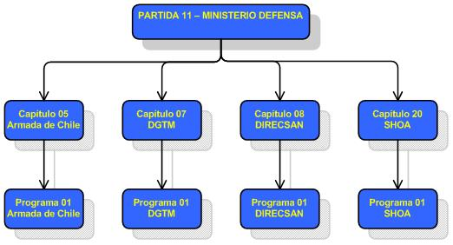

Slide 6


CLASIFICADOR DE INGRESOS Y GASTOS

Slide 7
CGU+Plus: Conjunto modular de sistemas de información administrativos, orientado específicamente a Instituciones del Sector Público. Su núcleo central está basado en la contabilidad gubernamental y el control presupuestario, con los cuales interactúan distintos sistemas que cubren las necesidades de información de las unidades ejecutoras (UU.EE) de la Institución. Entre los sistemas que interactúan con este núcleo se puede mencionar: Adquisiciones, boletas de honorarios, acreedores, deudores, tesorería, conciliación bancaria, etc.

Slide 8

La Armada lleva la contabilidad mediante un sistema computacional denominado CGU+PLUS, desagregado por los siguientes centros financieros:
Institucional
Consolidadores
Operativos
En la Institución la responsabilidad de administrar este sistema de contabilidad recae en la Dirección de Contabilidad de la Armada (D.C.A.).

Slide 9


El ámbito de aplicación está circunscrito a la contabilización de los hechos económicos que tienen relación con las siguientes fuentes de recursos, en moneda nacional y dólar:
- Aporte Fiscal Libre.
- Fondo Rotativo de Abastecimiento.
- Leyes Reservadas.

Slide 10


La D.C.A. aprueba mediante Resolución, el Plan de Cuentas único para las distintas fuentes de financiamiento de la Institución. De la misma manera, revisará y aprobará los cambios a los planes de cuentas que hayan propuesto los organismos que generan ingresos propios.
Sólo a requerimiento de los centros financieros operativos (CENFIN), podrá modificarse el plan de cuentas único o autorizar la apertura de subcuentas y analíticos de cuentas que se estime conveniente.

Slide 11
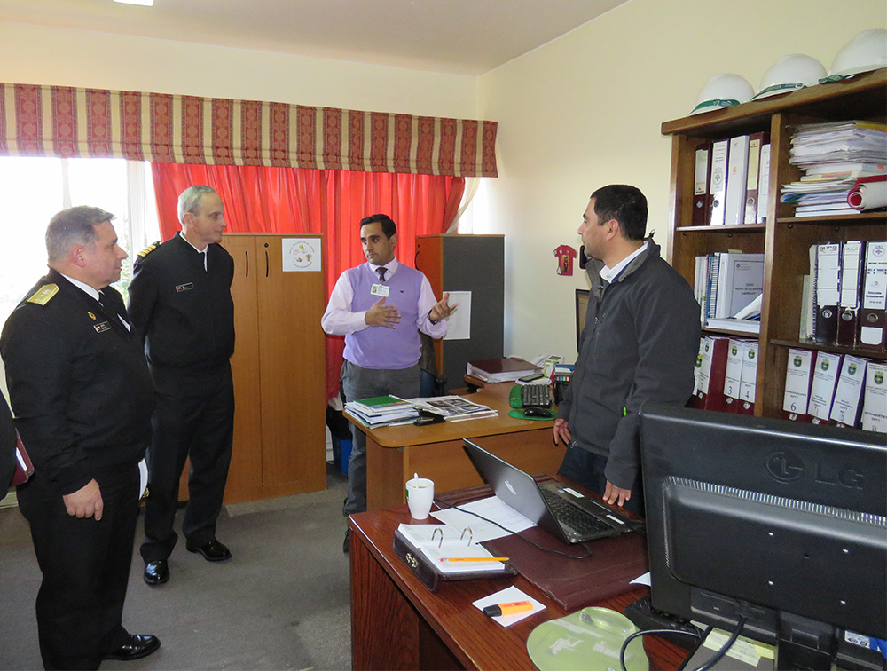
MISIÓN CENFIN
Operar el Sistema de Contabilidad General de la Armada, con las aplicaciones y medios computacionales dispuestos para esta finalidad por la Institución

Slide 12

FUNCIONES CENFIN
Llevar la contabilidad de la UU.EE.
Pagar sus compromisos.
Rendir cuenta mensual a la C.A. de la inversión de los recursos de las UU.EE.
Operar convenio por medio de bancos comerciales.
Informar mensualmente a cada UU.EE. Su situación presupuestaria, mediante cartola presupuestaria (gastos y saldos por obligar a nivel de Item, tarea, Ac. y Sact.)
Registrar y controlar la apertura de los Fondos Fijos

Slide 13
ORGANIGRAMA CENFIN
Jefe CENFIN
Subjefe CENFIN
Div. Recepción documentos
Rendicuenta
Div. Tesorería
Supervisión Contable
Digitación
Archivo General
Supervisión Contable
Revisión
Recepción y devolución

Slide 14

PROCESO CENFIN
SUBJEFE CENFIN Velará por el cumplimiento de la normativa legal e institucional.
Recepción de documentos
Revisar factura, boleta imputación legalización
Cheque directo, nómina de pago (vale vista) o página web bancaria.
División tesorería, digitación de pago a través de CGU
Supervisor Contable
RENDICUENTA consolidado de toda la doc. de respaldo de todos los procesos. Original CA, copia interna

Slide 15

Supervisor Contable
Autoriza los pagos y transacciones realizadas por los digitadores en CGU.
Registrar contablemente todo ingreso y egreso de Boletas de Garantía o cualquier documento que quede en custodia en CENFIN.
Conciliar cuenta corriente bancaria del CENFIN.
Efectuar cuadratura mensual de los recursos disponibles y el cierre contable, en coordinación con la Direconta.
Autorizar, previa revisión de los valores consignados, las nóminas bancarias para su tramitación definitiva a la entidad bancaria.

Slide 16

Registros contables
Todo Registro Contable posee un Comprobante Contable:
Documento en el cual se relacionan determinadas cuentas contables por operaciones de ingresos, egresos o traspasos. A cada una de las cuentas se le asigna un valor que puede ser débito o crédito. Cada comprobante contable debe soportarse con los documentos pertinentes para que sea justificable.

Slide 17

Tipos de comprobantes contables
Comprobante de egreso: Documento en el cual se registran las operaciones referidas a los egresos de dinero.
Comprobante de ingreso: Documento en el cual se registran las operaciones referidas a los ingresos de dinero.
Comprobante de traspaso: Documento en el cual se registran las operaciones que no implican ingresos o egresos de dinero. Entre UU.EE.
Compromiso del gasto: Es un acto administrativo a través del cual la autoridad competente acuerda o contrata con un tercero la ejecución de una obra, la adquisición de un bien, la prestación de un servicio o la transferencia de recursos, entre otros. Se refleja en la emisión de una orden de compra o un contrato.

Slide 18
Flujo estándar de proceso de pago institucional
FINALIZADO PROCESO DE COMPRA ENVÍO ORCOM A PROVEEDOR ADJUDICADO
ACTA DE RECEPCION DEL B° O S° FIRMADA POR COMISIÓN DE RECEPCIÓN
RECEPCIÓN FACTURA, COMEX PLAZO 30D
SE CONFECCIONA RESOLUCIÓN DE PAGO DETALLANDO IMPUTACIÓN PRESUPUESTARIA.
SE REUNE DOCUMENTOS
- SOLICITUD DE ADQ.
-PROCESO DE COMPRA
-ORCOM
-ACTA RECEPCIÓN.
-FACTURA.
-SII
LEGALIZACÓN RESOLUCIÓN DE PAGO CON FIRMA DE CMDTE UU.RR. (VISADO POR JJ.DD.)
ENVÍO DE DOCUMENTACIÓN A CENFIN CORRESPONDIENTE PARA DIGITACIÓN DE PAGO
REVISIÓN DE DOCUMENTACIÓN, DIGITACIÓN EN CGU
FIRMA DE CHEQUE POR PARTE DE JEFE CENFIN, QUE DA PAGO A NOMINA DE PROVEEDORES
DISPONIBILIDAD DE PAGO A TRAVÉS DE VALE VISTA A NOMBRE DE PROVEEDOR
FINEX PLAZO MÁXIMO LEGAL DE 30 DÍAS

